Slide 1

数据结构课程的内容

Slide 2
第9章 查找
1、查找表——也叫检索，是由同一类型的数据元素（或记录）构成的集合。由于“集合”中的数据元素之间存在完全松散的关系，因此查找表是一种非常灵便的数据结构。
2、查找表的操作
查找某个“特定”的数据元素是否在查找表中；
检索某个“特定”的数据元素的各种属性；
在查找表中插入一个数据元素；
从查找表中删除某个数据元素。

Slide 3
第9章 查找
3、静态查找表、动态查找表
若对查找表只作前两种统称为“查找”的操作，则此类查找为静态查找表。
若在查找过程中同时插入查找表中不存在的数据元素，或从查找表中删除已存在的某个数据元素，则称此类表为动态查找表。
4、关键字、次关键字
关键字：是数据元素（或记录）中某个数据项的值，用它可以标识（识别）一个数据元素（或记录）。若此关键字可以唯一地标识一个记录，则称此关键字为主关键字。反之，则称此关键字为次关键字。

Slide 4
第9章 查找
5、查找
根据给定的某个值，在查找表中确定一个其关键字等于给定值的记录或数据元素。若表中存在这样的一个记录，则称查找是成功的，此时查找的结果为给出整个记录的信息，或指示该记录在查找表中的位置；
若表中不存在关键字等于给定值的记录，则称查找不成功。此时查找的结果可给出一个“空”记录或“空”指针。
6、查找方法评价
查找速度、占用存储空间多少、算法本身复杂程度
平均查找长度ASL(Average Search Length)：为确定记录在表中的位置，需和给定值进行比较的关键字的个数的期望值叫查找算法的平均查找长度。

Slide 5
9.1 静态查找表
一、顺序表的查找（顺序查找）
1、顺序查找 从表中最后一个记录开始，逐个进行记录的关键字和给定值的比较，若某个记录的关键字和给定值比较相等，则查找成功，找到所查找记录；反之，若直至第一个记录，其关键字和给定值比较都不等，则表明表中没有所查记录，查找不成功。
找64
比较次数=5
例
0 1 2 3 4 5 6 7 8 9 10 11
5 13 19 21 37 56 64 75 80 88 92
64
i
i
i
i
i
监视哨
比较次数：
查找第n个元素：1
查找第n-1个元素：2
查找第1个元素：n
查找第i个元素：n+1-i
查找失败： n+1

Slide 6
int Search(SSTable ST, KeyType kval)
{
// 在顺序表ST中查找其关键字等于给定值的数据元素，若找到，则返回其在ST中的位序，否则返回0
i = 1; // i 的初值为第1个元素的位序
while (i <= ST.length && (ST.elem[i].key != kval))
++i; // 依次进行判定
if (i <= ST.length) return i;
// 找到满足判定条件的数据元素为第 i 个元素
else
return 0; // 该查找表中不存在满足判定的数据元素
} // Search
算法中的主要操作是进行"判定(关键字的比较)"，其时间复杂度为O (ListLength(ST))。但同时为了考虑查找不成功的情况,在每次进行关键字的比较之前，首先要判断循环变量 i 是否出界，这对算法来说是必要的，但对于静态查找表查找结果是成功的情况是多余的，并且在表长大于1000的情况下，经验告诉我们，它将使查找算法的时间几乎增加一倍。

Slide 7
技巧：把待查关键字key存入表头或表尾（俗称“哨兵”），这样可以加快执行速度。
例：
若将待查找的特定值key存入顺序表的首部（如0号单元），并从后向前逐个比较,就不必担心“查不到”。
int Search_Seq( SSTable ST , KeyType key ){
ST.elem[0].key =key;
for( i=ST.length; ST.elem[ i ].key!=key; - - i );
return i;
} // Search_Seq
//在顺序表ST中，查找关键字与key相同的元素；若成功，返回其位置信息，否则返回0
//设立哨兵，可免去查找过程中每一步都要检测是否查找完毕。当n>1000时，查找时间将减少一半。
//不要用for(i=1; i<=n; i+ +)
或 for(i=n; i>0; - -i)
//找不到=不成功，返回值必为i=0；
找得到=成功，返回值i正好代表所找元素的位置。

Slide 8

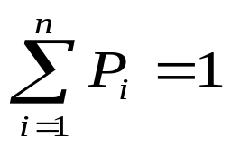
2、查找操作的性能分析
对于含有n个记录的表，查找成功时的平均查找长度为：
其中: n 为表长，P_{i} 为查找表中第i个记录的概率，且 ， C_{i}为找到该记录时，曾和给定值比较过的关键字的个数。
从顺序查找的过程可见， C_{i}取决于所查找记录在表中的位置。查找表中最后一个记录时，仅需比较一次，而查找表中第一个记录时，则需比较n次。一般情况下C_{i}等于n-i+1。

Slide 9
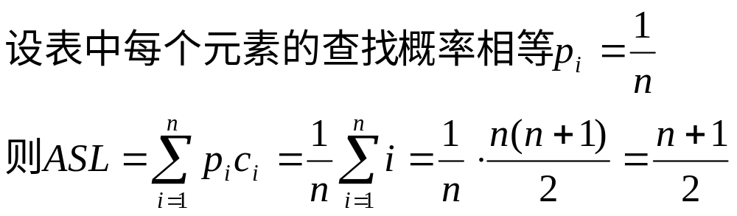
ASL = nP₁ +(n-1)P₂ + +2P_{n-1}+P_{n}
从上式可知,在不等概率查找的情况下,ASLss 在 P_{n}≥P_{n-1}≥
···≥P₂≥P₁时取极小值。
应对记录的查找概率进行排序，使表中记录按查找概率由小到大重新排列，以便提高查找效率。
查找概率无法事先测定，则查找过程采取的改进办法是，在每次查找之后，将刚刚查找到的记录直接移至表尾的位置上。

Slide 10
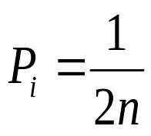
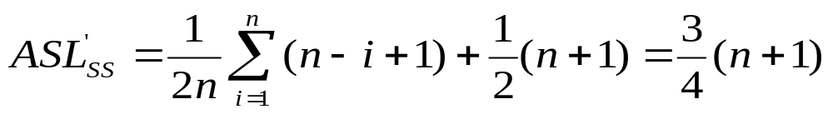
一、顺序表的查找（顺序查找）
顺序查找的缺点是平均查找长度较大，特别是当n很大时，查找效率低。然而，它有很大的优点是：算法简单且适应面广。
当查找不成功时的情形不忽视时，查找算法的平均查找长度应是查找成功时的平均查找长度与查找不成功时的平均查找长度之和。
对于顺序查找，不论给定值key为何值，查找不成功时和给定值进行比较的关键字个数均为n+1。假设查找成功与不成功的可能性相同，对每个记录的查找概率也相等，则 ，此时顺序查找的平均查找长度为：

Slide 11
二、有序表的查找（折半查找）
1、折半查找 折半查找的查找过程是：先确定待查记录所在的范围（区间），然后逐步缩小范围直到找到或找不到该记录为止。每次将待查记录所在区间缩小一半。
算法实现：假设表长为n，low、high和mid分别指向待查元素所在区间的上界、下界和中点,k为给定值，初始时，令low=1,high=n,mid=⎣(low+high)/2⎦
让k与mid指向的记录比较
若k==r[mid].key，查找成功
若k<r[mid].key，则high=mid-1
若k>r[mid].key，则low=mid+1
重复上述操作，直至low>high时，查找失败。

Slide 12
1、折半查找
例如：已知如下11个数据元素的有序表（05，13，19，21，37，56，64，75，80，88，92），现要查找关键字为21和70 的数据元素。
找21
1 2 3 4 5 6 7 8 9 10 11
例
5 13 19 21 37 56 64 75 80 88 92
low
mid
high
1 2 3 4 5 6 7 8 9 10 11
5 13 19 21 37 56 64 75 80 88 92
low
mid
high
1 2 3 4 5 6 7 8 9 10 11
5 13 19 21 37 56 64 75 80 88 92
low
mid
high

Slide 13
1 2 3 4 5 6 7 8 9 10 11
找70
例
5 13 19 21 37 56 64 75 80 88 92
low
mid
high
1 2 3 4 5 6 7 8 9 10 11
5 13 19 21 37 56 64 75 80 88 92
low
mid
high
1 2 3 4 5 6 7 8 9 10 11
5 13 19 21 37 56 64 75 80 88 92
low
mid
high
1 2 3 4 5 6 7 8 9 10 11
5 13 19 21 37 56 64 75 80 88 92
low
high
mid
1 2 3 4 5 6 7 8 9 10 11
5 13 19 21 37 56 64 75 80 88 92
high
low

Slide 14
int Search_Bin ( SSTable ST, KeyType kval )
{
// 在有序表ST中折半查找其关键字等于kval的数据元素，
// 若找到，则函数值为该元素在表中的位置，否则为0。
low = 1; high = ST.length; // 置区间初值
while (low <= high) {
mid = (low + high) / 2;
if ( kval == ST.elem[mid].key )
return mid; // 找到待查元素
else
if ( kval < ST.elem[mid].key )
high = mid - 1; // 继续在前半区间内进行查找
else low = mid + 1; // 继续在后半区间内进行查找
} // while
return 0; // 有序表中不存在待查元素
} // Search_Bin

Slide 15
2、折半查找的性能分析
先看上述11个元素的表的具体例子。每一个的比较次数。
1 2 3 4 5 6 7 8 9 10 11
5 13 19 21 37 56 64 75 80 88 92
6
这个查找过程可用图8.1所示的二叉树来描述。树中每个结点表示表中一个记录，结点中的值为该记录在表中的位置，通常称这个描述查找过程的二叉树为判定树。
3
9
1
4
7
10
2
5
8
11
从判定树上可见，查21的过程恰好是走了一条从根到结点（4）的路径，和给定值进行比较的关键字个数为该路径上的结点数或结点4在判定树上的层次数。

Slide 16
二叉判定树的构建方法
长度为n的折半查找判定树的构造方法为：
（1）当n=0时，折半查找判定树为空树；
（2）当n> 0时，折半查找判定树的根是有序表中序号为mid=(n+1)/2的记录，根结点的左子树是与有序表r[1]到r[mid-1]相对应的折半查找判定树，根结点的右子树是与有序表r[mid+1]到r[n]相对应的折半查找判定树。

Slide 17
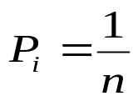
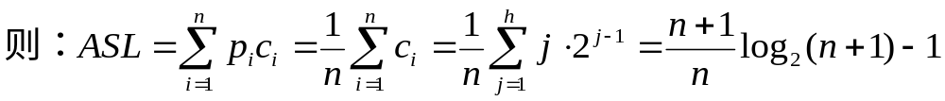

二分法查找在查找成功时进行比较的关键字个数最多不超过树的深度，而具有n个结点的判定树的深度为⎣log₂n⎦+1。所以折半查找法在查找成功时和给定值进行比较的关键字个数至多为⎣log₂n⎦+1
树中层数为1的结点有1个，层数为2的结点有2个，层数为h的结点有2^{h-1}个。假设表中每个记录的查找概率 ，则查找成功时折半查找的平均查找长度为：
对于任意的n，当n较大（n>50时），可有下列近似结果：
可见，折半查找的效率比顺序查找高，但折半查找只适用于有序表，且限于顺序存储结构。

Slide 18
三、分块查找（索引顺序查找）
讨论：对顺序查找除了折半改进法外，还有无其他改进算法？
有，例如分块查找法。
例如，一个含全校学生的查找表首先可按系分类，每个系内按年级分类，年级内则按班分类。
如上所述索引顺序表必须是"分段有序"的，即其索引为有序表，那么如何保证它满足这个特性呢？
实际上，索引顺序表是人为构造的，也就是说，是按照静态查找表中的关键字建立起来的，因此在建表之前首先应分析查找表中关键字的范围，确定各分段的索引项，然后"逐个插入"建立索引顺序表。
思路：先让数据分块有序，即分成若干子表，要求每个子表中的数据元素值都比后一块中的数值小（但子表内部未必有序）。
然后将各子表中的最大关键字构成一个索引表，表中还要包含每个子表的起始地址（即头指针）。
例：
22
12
13
8
9
20
33
42
44
38
24
48
60
58
74
49
86
53
特点：块间有序，块内无序

Slide 19
三、索引顺序表的查找（分块查找）
若以索引顺序表表示静态查找表，则search函数可用分块查找来实现。分块查找又称索引顺序查找，这是顺序查找的一种改进方法。在此查找法中，除表本身以外，尚需要建立一个“索引表”。例如：下图所示为一个表及其索引表，表中含有18个记录，可分成三个子表（R₁，R₂，…，R₆）、（R₇，R₈，…，R₁₂）、（R₁₃，R₁₄，…，R₁₈）。
索引表
22 48 86
查38
1 7 13
1 2 3 4 5 6 7 8 9 10 11 12 13 14 15 16 17 18
22 12 13 8 9 20 33 42 44 38 24 48 60 58 74 57 86 53

Slide 20
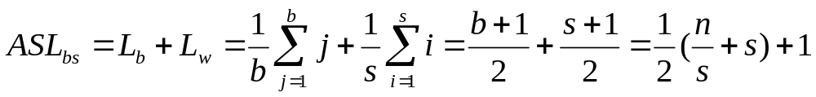
三、索引顺序表的查找（分块查找）
分块查找方法 所谓“分块有序”指的是第2个子表中所有记录的关键字均大于第1子表中的最大关键字，第3子表中的所有关键字均大于第2字表中的最大关键字，依次类推，分快查找过程需分两步进行。先确定待查记录所在的块（子表），然后在块中顺序查找。
分块查找的平均长度为：ASL_{bS}=L_{b}+L_{w}
其中L_{b}为查找索引表确定所在块的平均查找长度，L_{w}为在块中查找元素的平均查找长度。
此时的平均查找长度不仅和表长有关，而且和每一块中的记录个数s有关。

Slide 21
查找方法的比较
 | 顺序查找 | 二分法查找 | 分块查找
ASL | 最大 | 最小 | 两者之间
表结构 | 有序表 无序表 | 有序表 | 分块有序表
存储结构 | 顺序存储结构 线性链表 | 顺序存储结构 | 顺序存储结构 线性链表

Slide 22
9.2 动态查找表
动态查找表的特点：表结构本身是在查找过程中动态地生成的，即对于给定值key，若表中存在其关键字等于key的记录，则查找成功返回，否则插入关键字等于key的记录。
一、二叉树排序树及其查找过程
1、什么是二叉排序树？
二叉排序树或是一棵空树；或是具有下列性质的二叉树：
（1）若它的左子树不空，则左子树上所有结点的值均小于它的根结点的值；
（2）若它的右子树不空，则右子树上所有结点的值均大于它的根结点的值；
（3）它的左、右子树也分别为二叉排序树。

Slide 23
一、二叉树排序树及其查找过程
45
例如右图所示为二叉排序树。
12
53
3
37
100
2、查找过程
24
61
若二叉排序树为空，则查找不成功；否则
90
（1）若给定值等于根结点的关键字，则查找成功；
78
（2）若给定值小于根结点的关键字，则继续在左子树上进行查找；
（3）若给定值大于根结点的关键字，则继续在右子树上进行查找。

Slide 24
例：输入待查找的关键字序列=（45，24，53，45，12，24，90）
查找成功，返回
查找成功，返回
查找不成功则插入树中
45
24
53
12
90
如果改变输入顺序为（24，53， 45，45，12，24，90），
则生成的二叉排序树形态不同
24
查找成功，返回
查找成功，返回
12
53
45
90
这种既查找又插入的过程称为动态查找

Slide 25
将线性表构造成二叉排序树的优点：
① 查找过程与顺序结构有序表中的折半查找相似，查找效率高；
② 中序遍历此二叉树，将会得到一个关键字的有序序列（即实现了排序运算）；
③ 如果查找不成功，能够方便地将被查元素插入到二叉树的叶子结点上，而且插入或删除时只需修改指针而不需移动元素。
二叉排序树既有类似于折半查找的特性，又采用了链表存储，它是动态查找表的一种适宜表示。

Slide 26
二叉排序树的递归查找算法
Status SearchBST (BiTree T, KeyType key, BiTree f, BiTree &p )
{ //指针f指向T的双亲，其初始调用值为NULL
if (!T) { p = f; return FALSE; } // 查找不成功
else if ( EQ(key, T->data.key) ){
p = T; return TRUE; } // 查找成功
else if ( LT(key, T->data.key) )
SearchBST (T->lchild, key, T, p ); // 在左子树中继续查找
else
SearchBST (T->rchild, key, T, p ); // 在右子树中继续查找
} // SearchBST

Slide 27
二叉排序树的非递归查找算法
BSTree SearchBST(BSTree bst, KeyType key)
{
BSTree q; 
q=bst; 
while(q)
{if (q->key==k) return q; /*查找成功*/
if (key < q->data.key) q=q->lchild;
/*在左子树中查找*/
else q=q->rchild;
/*在右子树中查找*/
}
return NULL; /*查找失败*/
}/*SearchBST*/

Slide 28
二、二叉排序树的插入与删除
1、二叉排序树的插入
二叉排序树是一种动态树表。其特点是：树的结构通常不是一次生成的，而是在查找过程中，当树中不存在关键字等于给定值的结点时再进行插入。新插入的结点一定是一个新添加的叶子结点，并且是查找不成功时，查找路径上访问的最后一个结点的左孩子或右孩子结点。
举例：若从空树出发，经过一系列的查找插入操作之后，可生成一棵二叉树。设查找的关键字序列为{45，24，53，45，12，24，90}，则生成的二叉排序树如图所示。二叉排序树生成：从空树出发，经过一系列的查找、插入操作之后，可生成一棵二叉排序树。

Slide 29
1、二叉排序树的插入
容易看出，中序遍历二叉树可得到一个关键字的有序序列。这就是说，一个无序序列可以通过构造一棵二叉排序树而变成一个有序序列，构造树的过程即为对无序序列进行排序的过程。
45
24
53
12
90
从上面的插入过程还可以看到，每次插入的新的结点都是二叉排序树上新的叶子结点，则在进行插入操作时，不必移动其它记录，仅需要改动某个结点的指针，由空变为非空即可。这就相当于在一个有序序列上插入一个记录而不需要移动其它记录。它表明，二叉排序树既拥有类似折半查找的特性，又采用了链表作存储结构，因此是动态查找表的一种适宜表示。

Slide 30
插入算法
Status Insert BST(BiTree &T, ElemType e ) {
// 当二叉排序树T中不存在关键字等于e.key的数据元素时，插入e并返回TRUE，否则返回FALSE
if (!SearchBST ( T, e.key, NULL, p )) { //查找不成功
s = (BiTree) malloc (sizeof (BiTNode));
s->data = e; s->lchild = s->rchild = NULL;
if ( !p ) T = s; // 插入 s 为新的根结点
else if ( LT(e.key, p->data.key) )
p->lchild = s // 插入 s 为左孩子
else
p->rchild = s; // 插入 s 为右孩子
return TRUE;
}
else return FALSE; // 树中已有关键字相同的结点，不再插入
} // Insert BST

Slide 31
对于动态查找表，在查找不成功时尚需进行插入，即当二叉查找树中不存在其关键字等于给定值的结点时，需插入一个关键字等于给定值的数据元素。
实际上，二叉查找树结构本身正是从空树开始逐个插入生成的。插入的原则为：若二叉查找树为空树，则插入的结点为新的根结点；否则，插入的结点必为一个新的叶子结点，其插入位置由查找过程确定。

Slide 32
生成二叉排序树的算法
void CreateBST(BSTree &T)
/*从键盘输入元素的值， 创建相应的二叉排序树*/
{ KeyType key; 
T=NULL; 
scanf(″%d″, &key); 
while (key!=ENDKEY) /* ENDKEY为自定义常数 */
{
InsertBST(T, key); 
scanf(″%d″, &key); 
}
}

Slide 33
void InsertBST(BSTree &T, ElemType key)
{ BSTree s; 
if (T==NULL) /*递归结束条件*/
{
s=(BSTree)malloc(sizeof(BSTNode)); 
s-> key=key; 
s->lchild=NULL; s->rchild=NULL; 
T=s; 
}
else if (key < T->key)
InsertBST(T->lchild, key);
else if (key > T->key) 
InsertBST(T->rchild, key);
}

Slide 34
二叉排序树的删除操作如何实现？
对于二叉排序树，删除树上一个结点相当于删除有序序列中的一个记录，要求删除后仍需保持二叉排序树的特性。
如何删除一个结点？
假设：*p表示被删结点的指针； P_{L}和P_{R} 分别表示*P的左、右孩子指针；
*f表示*p的双亲结点指针；并假定*p是*f的左孩子；则可能有三种情况：
f
p
P_{L}
P_{R}
*p为叶子： 删除此结点时，直接修改*f指针域即可；
*p只有一棵子树（或左或右）：令P_{L}或P_{R}为*f的左孩子即可；
*p有两棵子树：情况最复杂 →

Slide 35
难点：*p有两棵子树时，如何进行删除操作？
f
p
分析：
设删除前的中序遍历序列为：
…. P_{L} s p P_{R} f …. //显然p的直接前驱是s
//s是*p左子树最右下方的结点
希望删除p后，其它元素的相对位置不变。有两种解决方法：
法1：令*p的左子树为 *f的左子树，*p的右子树接为*s的右子树； //即 f_{L}=P_{L} ; S_{R}=P_{R} ;
法2：直接令*s代替*p // *s为*p左子树最右下方的结点
P_{L}
P_{R}
s

Slide 36
例：请从下面的二叉排序树中删除结点P。
F
F
P
P
法1:
C
P_{R}
C
C_{L}
P_{R}
Q
C_{L}
Q_{L}
S
Q
S_{L}
P_{R}
Q_{L}
法2:
S
F
S_{L}
S
P
C
P_{R}
C_{L}
Q
Q_{L}
S
S_{L}
S_{L}

Slide 37
9.2.1 -二叉排序树:删除1
  二叉排序树的删除
    假设被删结点为*p，其双亲结点为*f，
    *p为叶子结点：删去*p，并修改*f 的孩子域。
    *p只有左子树P_{L}或只有右子树P_{R}：令P_{L}或P_{R}直接成为*f 的子树
33
33
23
44
23
44
44
46
12
37
46
46
46
12
45
46
46
45
45

Slide 38
9.2.1 -二叉排序树:删除2
  二叉排序树的删除
    *p的左子树P_{L}和右子树P_{R}均不为空
方法1、P_{L} 接替*p成为*f 的子树， P_{R}成为P_{L}最右下结点(中序遍历P_{L}所得序列的最后一个结点)的右子树。
33
33
23
37
23
44
44
12
35
40
40
12
37
46
38
46
这种方法可能会导致二叉排序树高度的增长！
本例中高度：5→6
35
40
50
50
38
48
48

Slide 39
9.2.1 -二叉排序树:删除3
  二叉排序树的删除
    *p的左子树P_{L}和右子树P_{R}均不为空
方法2、与方法1对称，P_{R} 接替*p成为*f 的子树， P_{L}成为P_{R}最左下结点(中序遍历P_{R}所得序列的最后一个结点)的左子树。
33
33
23
44
44
46
23
46
12
37
46
12
37
50
35
40
50
35
40
48
38
48
38

Slide 40
9.2.1 -二叉排序树:删除4
  二叉排序树的删除
    *p的左子树P_{L}和右子树P_{R}均不为空
删除时，如何不增长树的高度？
33
方法3、令*p的中序遍历的直接前驱替代*p，再从二叉排序树中删去它的直接前驱。
23
44
44
40
12
37
46
35
40
40
这种方法不会导致二叉排序树高度的增长！
本例中高度：5→5
38
50
38
38
48

Slide 41
9.2.1 -二叉排序树:删除5
  二叉排序树的删除
    *p的左子树P_{L}和右子树P_{R}均不为空
方法4、与方法3对称，令*p的中序遍历的直接后继替代*p，再从二叉排序树中删去它的直接后继。
33
23
44
44
46
12
46
46
37
50
35
48
50
40
50
48
38
48

Slide 42
Status DeleteBST (BiTree &T, KeyType key)
{ // 若二叉查找树T中存在关键字等于 kval 的数据元素时，则删除
// 该数据元素结点，并返回 TRUE；否则返回 FALSE
if (!T) return FALSE; // 不存在关键字等于kval的数据元素
else {
if (EQ(key, T->data.key) )
{ return Delete (T); // 找到关键字等于 kval 的数据元素
return TRUE;}
else if ( LT(key, T->data.key))
return DeleteBST ( T->lchild, key );
// 返回在左子树上查找的结果
else return DeleteBST ( T->rchild, key );
// 返回在右子树上查找的结果
}
} // DeleteBST
注意，T在函数 DeleteBST 中是一个递归调用的引用型参数，第一次调用时的参数是指向根结点的指针，当继续在子树中进行查找时，自然就是双亲结点的左指针或右指针，因此在函数 Delete(p) 中修改指针 p，实际上修改的是被删结点的双亲结点的指针域；

Slide 43

叶子结点的情况可归入到"右子树空"的情况，此时因左子树也空，自然 p=NULL；
void Delete ( BiTree &p ){
// 从二叉查找树中删除结点 p，并重接它的左或右子树
if (!p->rchild) { // 右子树空则只需重接它的左子树
q = p; p = p->lchild; delete q;
}
else if (!p->lchild) { // 只需重接它的右子树
q = p; p = p->rchild; delete q;
}
else { // 左右子树均不空
q = p; s = p->lchild;
while (!s->rchild) { q = s; s = s->rchild; } //转左，然后向右走到尽头
p->data = s->data; // 直接用s的数据域代替p的数据域，实现用s取代p
if (q != p ) q->rchild = s->lchild;
else q->lchild = s->lchild; // 重接 *q 的左子树
delete s; }
return TRUE;
} // Delete
在被删结点的左右子树均不空时，需删除其 "前驱结点"*s，一般情况下应将 *s 的左子树接为其双亲的右子树，但当 *s 即为被删结点的左子树根时，应将 *s 的左子树接为其双亲的左子树。

Slide 44
三、二叉排序树的查找分析
二分法查找长度为n的表的判定树是唯一的，而含有n个结点的二叉排序树却不是唯一的。由关键字序列{45,24,53,12,37,93}构造而得的二叉排序树(a)，
ASL =（1+2+2+3+3+3）/ 6 = 14/6
由关键字序列{12,24,37,45,53,93}构造而得的二叉排序树
ASL =（1+2+3+4+5+6）/6 =21/6
12
45
24
37
24
53
45
12
a
93
53
37
b
93

Slide 45
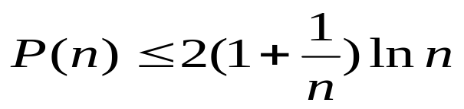
三、二叉排序树的查找分析
因此，含有n个结点的二叉排序树的平均查找长度和树的形态有关。当先后插如的关键字有序时，构成的二叉排序树蜕变为单支树。树的深度为n，其平均查找长度为（n+1）/2，和顺序查找相同，这是最差的情况，显然，最好的情况是二叉排序树的形态和二分法查找的判定树相同，其平均查找长度和log₂n成正比。那么，它的平均性能如何？
由此可见，在随机的情况下，二叉排序树的平均查找长度和log₂n是等数量级的。然而，在某些情况下（有人研究证明，这种情况出现的概率约为46.5%）。尚需在构成二叉排序树的过程中进行“平衡化处理”，成为二叉平衡树。

Slide 46
四、平衡二叉树
1、平衡二叉树
平衡二叉树，它或者是一棵空树，或者是具有下列性质的二叉排序树：它的左子树和右子树都是平衡二叉树，且左子树和右子树高度之差的绝对值不超过1。根据作者姓名,Adelson-Velskii和Landis,将 其称为AVL-树.
若将二叉树上结点的平衡因子BF(Balance Factor)定义为该结点的左子树的深度减去它的右子树的深度，则平衡二叉树上所有结点的平衡因子只可能是-1，0，1。只要二叉树上有一个结点的平衡因子的绝对值大于1，则这棵树就不是平衡二叉树。
平衡二叉树的优点：它的平均查找长度和log₂N同数量级。

Slide 47
1、平衡二叉树
-1
1
1
-1
1
0
0
0
1
0
平衡二叉树
0
2
-1
0
0
-2
-1
0
0
1
0
1
0
0
不平衡二叉树

Slide 48
2、如何使二叉排序树成为平衡二叉树
构造二叉平衡（查找）树的方法是：在插入过程中，采用平衡旋转技术。
例如:依次插入的关键字为5, 4, 2, 8, 6, 9
5
4
4
4
2
5
2
6
2
8
5
8
向右旋转
一次
6
先向右旋转
再向左旋转

Slide 49
向左旋转一次
-2
4
-1
2
6
-1
5
0
8
0
9
6
4
8
继续插入关键字 9
2
5
9

Slide 50
9.2.1 -平衡二叉排序树:LL型
    失去平衡后进行调整的规律
    假设A是由于在二叉排序树上插入结点而失去平衡的最小子树根结点
      单向右旋平衡处理(LL型)
LL: 在A结点的左孩子的左子树上插入结点,导致A结点失去平衡.
向右顺时针旋转
2
0
A
B
1
0
B
A_{R}
h-1
A
LL
B_{L}
h
B_{L}
h-1
B_{R}
B_{R}
A_{R}
插入结点

Slide 51
9.2.1 -平衡二叉排序树:RR型
    失去平衡后进行调整的规律
    假设A是由于在二叉排序树上插入结点而失去平衡的最小子树根结点
      单向左旋平衡处理(RR型)
RR: 在A结点的右孩子的右子树上插入结点,导致A结点失去平衡.
-2
A
0
向左逆时针旋转
B
-1
0
A_{L}
h-1
B
A
RR
B_{L}
h-1
B_{R}
h
B_{R}
A_{L}
B_{L}
插入结点

Slide 52
9.2.1 -平衡二叉排序树:LR型
    失去平衡后进行调整的规律
    假设A是由于在二叉排序树上插入结点而失去平衡的最小子树根结点
      双向旋转(先左后右)平衡处理(LR型)
LR: 在A结点的左孩子的右子树上插入结点,导致A结点失去平衡.
先向左逆时针旋转
2
A
2
A
-1
先向左逆时针旋转
2
B
A_{R}
h-1
C
0
A_{R}
h-1
1
B
h-1
B_{L}
C
h-2
C_{R}
h-1
C_{L}
h-2
C_{R}
h-1
B_{L}
C_{L}
h-1
插入结点

Slide 53
9.2.1 -平衡二叉排序树:LR型(续)
    失去平衡后进行调整的规律
    假设A是由于在二叉排序树上插入结点而失去平衡的最小子树根结点
      双向旋转(先左后右)平衡处理(LR型)
LR: 在A结点的左孩子的右子树上插入结点,导致A结点失去平衡.
再向右顺时针旋转
2
0
A
C
2
C
再向右顺时针旋转
0
-1
B
A
0
A_{R}
h-1
B
h-2
C_{R}
B_{L}
C_{L}
C_{R}
A_{R}
h-1
B_{L}
C_{L}
h-1

Slide 54
9.2.1 -平衡二叉排序树:RL型
    失去平衡后进行调整的规律
    假设A是由于在二叉排序树上插入结点而失去平衡的最小子树根结点
      双向旋转(先右后左)平衡处理(RL型)
RL: 在A结点的右孩子的左子树上插入结点,导致A结点失去平衡.
先向右顺时针旋转
-2
A
-2
A
1
先向右顺时针旋转
-1
h-1
A_{L}
B
C
A_{L}
h-1
-1
1
B
C
B_{R}
h-1
C_{L}
h-1
h-1
C_{L}
h-2
C_{R}
B_{R}
h-1
h-2
C_{R}
插入结点

Slide 55
9.2.1 -平衡二叉排序树:RL型
    失去平衡后进行调整的规律
    假设A是由于在二叉排序树上插入结点而失去平衡的最小子树根结点
      双向旋转(先右后左)平衡处理(RL型)
RL: 在A结点的右孩子的左子树上插入结点,导致A结点失去平衡.
-2
A
再向左逆时针旋转
-1
0
C
C
A_{L}
h-1
再向左逆时针旋转
-1
B
0
-1
A
B
C_{L}
h-1
h-2
C_{R}
B_{R}
h-1
A_{L}
C_{L}
C_{R}
B_{R}

Slide 56
9.2.1 -平衡二叉排序树:RL型
    失去平衡后进行调整的规律
    假设A是由于在二叉排序树上插入结点而失去平衡的最小子树根结点
      双向旋转(先右后左)平衡处理(RL型)
RL: 在A结点的右孩子的左子树上插入结点,导致A结点失去平衡.
先向右顺时针旋转
-2
再向左逆时针旋转
0
A
C
1
h-1
A_{L}
B
0
-1
A
B
1
RL
C
B_{R}
h-1
A_{L}
C_{L}
C_{R}
B_{R}
h-1
C_{L}
h-2
C_{R}
插入结点

Slide 57
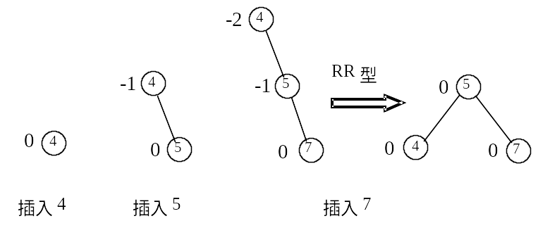
例：给定一个关键字序列4，5，7，2，1，3，6，试生成一棵平衡二叉树。
分析：平衡二叉树实际上也是一棵二叉排序树，故可以按建立二叉排序树的思想建立，在建立的过程中，若遇到不平衡，则进行相应平衡处理，最后就可以建成一棵平衡二叉树。

Slide 58
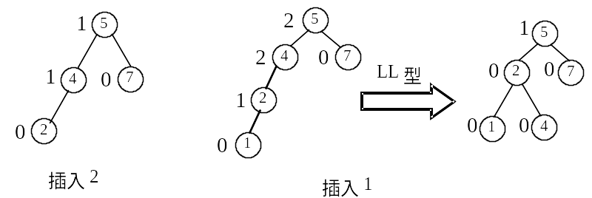
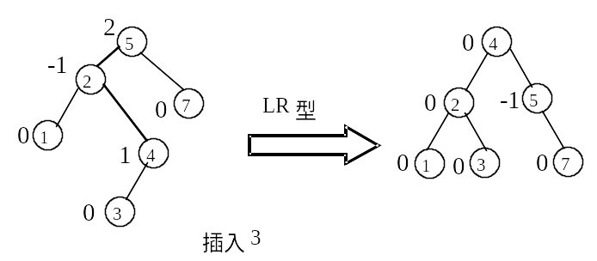

Slide 59
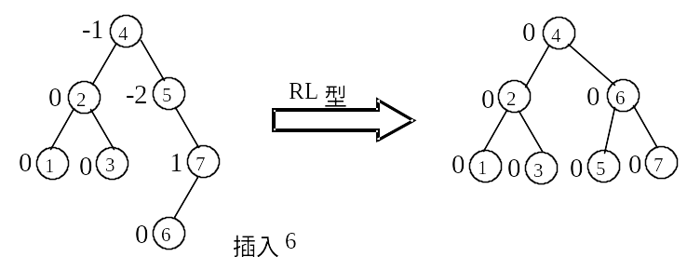
平衡二叉树的查找及性能分析
平衡二叉树本身就是一棵二叉排序树，故它的查找与二叉排序树完全相同。但它的查找 性能优于二叉排序树，不像二叉排序树一样，会出现最坏的时间复杂度O(n)，它的时间复杂度与二叉排序树的最好时间复杂度相同，都为O(log₂n)。

Slide 60
9.2.2 B-树
前面讨论的查找方法适用于组织规模较小、内存中能容纳的数据，是内查找方法
B-树是一种平衡、有序、多路、动态的查找树，它是磁盘文件系统中索引技术常用的一种数据结构形式，如磁盘管理系统中的目录管理以及数据文件中的索引机构大多采用B-树。

Slide 61
9.2.2 B-树
1.B-树
B-树是一种平衡的多路查找树。
定义：一棵m阶的B-树，或者为空树，或为满足下列特性的m叉树：
⑴树中每个结点至多有m棵子树；
⑵若根结点不是叶子结点，则至少有两棵子树；
⑶除根结点之外的所有非终端结点至少有⎡m/2⎤ 棵子树；

Slide 62
⑷所有的非终端结点中包含以下信息数据：（n，A₀，K₁，A₁，K₂，…，K_{n}，A_{n}）
⑸所有的叶子结点都出现在同一层次上，并且不带信息（可以看作是外部结点或查找失败的结点，实际上这些结点不存在，指向这些结点的指针为空）。

Slide 63
例如：
a
t
1 54
b
c
2 12 30
2 69 78
d
e
f
g
h
i
2 3 7
2 20 25
4 35 41 51 53
2 66 68
2 71 76
3 79 84 93
F
F
F
F
F
F
F
F
F
F
F
F
F
F
F
F
F
F
F
F
F
一棵5阶的B-树

Slide 64
B-树的操作
1）查找：
要查找关键字为k的记录，首先从根结点开始，若相等则找所对应的记录，否则沿P所指结点的子树继续查找，其中：
A₀ k<K₁
P = A_{n} k>K_{n}
A_{i} K_{i}<k<K_{i+1}
若直到叶子结点还未找到，则查找失败。

Slide 65
2）插入：
设要插入关键字为k的记录，指向k所在记录的指针为p。
首先找到k应插入的叶子结点，将 p插入。
然后，判断被插入结点是否满足m叉B-树的定义，即插入后结点的分支数是否大于m（结点的关键字数是否大于m-1)，若不大于，则插入结束；否则，要把该结点分裂成两个。方法是：
申请一个新结点，将插入后的结点按照关键字的值大小分成左、中、右三部分，中间只含一项，左边的留在原结点，右边的移入新结点，中间的构成新的插入项，插入到它们的双亲结点中，若双亲结点在插入后也要分裂，则类似处理。

Slide 66
45
70
24
53 90
53
70
90
3 12
37
30
37
50
61 70
61
85
85
95
插入30
插入85

Slide 67
（a）在4阶B-树中，要求插入给定值为82的关键字
70 100
60
80 90
120
NULL
NULL
NULL
NULL
NULL
NULL
NULL
(b) 关键字82直接插入成功，现要求插入值为85的关键字
70 100
60
80 82 90
120
NULL
NULL
NULL
NULL
NULL
NULL
NULL
NULL

Slide 68
70 82 100
60
80
85 90
120
NULL
NULL
NULL
NULL
NULL
NULL
NULL
NULL
NULL
值为 85的关键字要插入，而结点原来关键字个数=3，位置已满，因而结点分裂成两个结点{80}和{85、90}，结点中间的关键字82插到父结点中

Slide 69
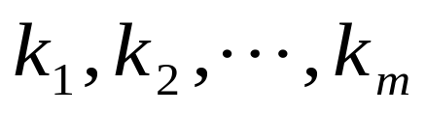
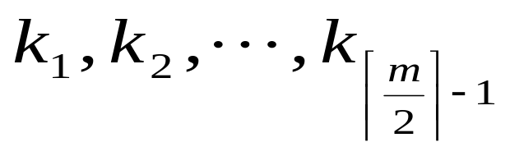
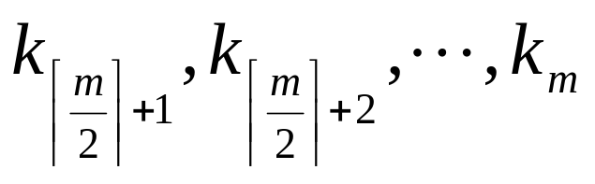
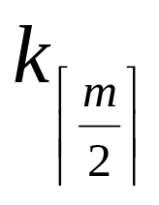
在一棵m阶B-树中插入新的关键字时，如果叶子结点在第t层，那么，插入的结点就在第t-1层。如果被插入的结点原来关键字个数少于m-1，那么就将新的关键字直接插到这个结点的适当位置上；如果被插入的结点原来关键字个数等于m-1，那么包括新的关键字就一共有m个。假如这些关键字为 ，那么，将这个结点分裂成两个结点，前面的结点由关键字
组成，后面的结点由关键字 组
成，而把关键字 插到父结点中去。

Slide 70
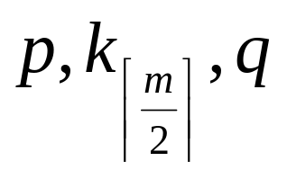
父结点中指向被插结点的指针，扩充为
的形式，指针p指向分裂后的前面的结点，而指针q指向分裂后的后面的结点。父结点的插入，仍然重复前面的做法。假如父结点的关键字个数还是m-1，那么继续分裂并将中间的关键字插到祖父结点。如果一路上关键字的位置都已满，那么，就一路上分裂上去，最后把原来的根结点分裂成两个结点，而将中间的关键字向上推，形成新的根结点。此时，这棵B-树就长高了一层。

Slide 71
3. B-树的删除
所谓B-树的删除，就是在m阶B-树中删除等于给定值的关键字。
删除一个关键字过程：
首先，要找到需删除的关键字k_{i}的位置。
如果叶子结点在第t层，k_{i}在第t-1层的某个结点中，那么在这个结点中把k_{i}连同它右边的指针p_{i}一同删去；
如果k_{i}是第j层（j<t-1）的某个结点中，那么删除k_{i}时不能同时删除p_{i}，因为p_{i}还起着指向下面结点的作用。

Slide 72
将指针p_{i}所指子树中的最小关键字k（在叶子结点的上面一层的结点中）来代替需删除的关键字k_{i}，然后在k所在的结点中将关键字k删去。具体做法为：
首先找到p_{i}所指向的下层结点；若这结点的最左边的指针p₀^{(j+1)}不空，则再由p₀^{(j+1)}找到再下层结点；若该结点的最左边的指针p₀^{(j+2)} 不空，则再由p₀^{(j+2)}找到下一层的相应指针，……一直找到p₀ ^{(t-1 )}为空的结点为止。这个结点的k₁^{(t-1)}就是指针p_{i}所指子树中的最小关键字k，将这个k替换需删除的关键字k_{i}（在第j层的结点中），然后将p₀^{(t-1)}和k₁^{(t-1)}一起从原来的结点中删去。

Slide 73
第j层：
…p_{i-1} k_{i} p_{i} …
第j层：
… p_{i-1} k₁^{(t-1)} p_{i} …
p₀^{(j+1)} k₁^{(j+1)} p₁^{(j+1)} …
p₀^{(j+1)} k₁^{(j+1)} p₁^{(j+1)}…
p₀^{(j+2)} k₁^{(j+2)} p₁^{(j+2)} …
p₀^{(j+2)} k₁^{(j+2)} p₁^{(j+2)} …
p₀^{(t-1)} k₁^{(t-1)} p₁^{(t-1)} …
p₁^{(t-1)} …
NULL
NULL
NULL

Slide 74
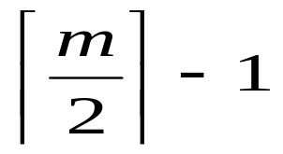
叶子结点的上面一层（第t-1层）的某个结点被删除了一个关键字，就需要检查该结点中关键字个数是否继续大于等于 个，若是，则整
个删除操作结束；若否，即该结点的关键字个数小于 个， 则要从相邻的、关键字个数
大于 的右（或左）兄弟结点中将最小
（或最大）的关键字上移到父结点中，而将父结点中小于（或大于）且紧靠该上移关键字的关键字下移到被删关键字所在结点中。这种做法成为“借键”。假如借键成功，那么删除操作就结束。

Slide 75
假如相邻的右（或左）兄弟结点关键字个数正好等于 ，它们没有多余的关键字可
借，那么，我们就要进行“分裂”的逆操作——“合并”。合并操作是将被删结点中的关键字和相邻结点中的关键字连同介于这两个结点指针中间的父结点的关键字组成一个新结点。此时，父结点少了一个关键字。假如父结点的关键字个数个数大于 ，那么删除操作结束；否则，父结点
又要与其兄弟结点进行“借键”或“合并”。

Slide 76
64
24 45
88 98
12 18
30 36
51 55 58
70 78
91 95
101 105
5阶B-树要删除关键字24，则30覆盖24，由于结点中仅有36，关键字过少，但右边兄弟结点关键字较多，就“借键”：51上移到父结点，45下移
64
30 51
88 98
12 18
36 45
55 58
70 78
91 95
101 105
再删除关键字64，则70覆盖64，由于结点中仅有78，关键字过少，而相邻结点关键字个数也处于临界状态，只好“合并”：78要与右结点合并，而上面父结点中仅有98一个关键字，相邻结点关键字不够借键，还要与左边结点再合并

Slide 77
24 45 70 98
12 18
30 36
51 55 58
78 88 91 95
101 105
在上面一层合并中，处于再上层的70 被合并进来，成为一个新结点，整个树高度少了一层。

Slide 78
2 – 3 树
2-3树：是具有下列特性的树：
⑴ 一个结点包含1个或者2个关键码。
⑵每个内部结点有2个子女（包含一个关键码）或者3个子女（包含两个关键码）。
⑶ 所有叶子结点都在树的同一层。

Slide 79

2 – 3 树示例
18 33
12
23 30
48
10
15
20 21
24
31
45 47
50 52
形状上有什么特性?

Slide 80
2 – 3 树示例
18 33
12
23 30
48
10
15
20 21
24
31
45 47
50 52
包含1个或者2个关键码；
有2个子女或者3个子女；
叶子结点在同一层。

Slide 81
2 – 3 树示例
18 33
12
23 30
48
10
15
20 21
24
31
45 47
50 52
结点的值有什么特性?

Slide 82
2 – 3 树示例
18 33
12
23 30
48
10
15
20 21
24
31
45 47
50 52
左子树中所有结点的值均小于第一个关键码的值；
中间子树中所有结点的值均大于第一个关键码的值，且小于第二个关键码的值；
右子树中所有结点的值均大于第二个关键码的值。

Slide 83
2 – 3 树——查找操作
18 33
18<21<33
12
23 30
21<23
48
10
15
20 21
24
31
45 47
50 52
21
比较次数不超过树的深度。
由于2-3树是树高平衡的，而且每一个内部结点至少有2个子女，所以树的最大深度是 。
⎣
log
n
⎦
+
1
2

Slide 84
2 – 3 树——插入操作
新记录将插入到相应的叶子结点中。
18 33
12
23 30
48
10
15
20 21
24
31
45 47
50 52
14
叶子结点只包含1个记录
插入新记录

Slide 85
2 – 3 树——插入操作
新记录将插入到相应的叶子结点中。
18 33
12
23 30
48
10 14
15
20 21
24
31
45 47
50 52
叶子结点只包含1个记录
插入新记录

Slide 86
2 – 3 树——插入操作
新记录将插入到相应的叶子结点中。
18 33
12
23 30
48
10
15
20 21
24
31
45 47
50 52
55
叶子结点只包含2个记录
插入新记录，分裂－提升

Slide 87
2 – 3 树——插入操作
新记录将插入到相应的叶子结点中。
18 33
12
23 30
48
10
15
20 21
24
31
45 47
50 52 55
插入
叶子结点只包含2个记录
插入新记录，分裂－提升

Slide 88
2 – 3 树——插入操作
新记录将插入到相应的叶子结点中。
18 33
12
23 30
48
10
15
20 21
24
31
45 47
50
52
55
分裂
叶子结点只包含2个记录
插入新记录，分裂－提升

Slide 89
2 – 3 树——插入操作
新记录将插入到相应的叶子结点中。
18 33
12
23 30
48 52
10
15
20 21
24
31
45 47
50
55
提升
叶子结点只包含2个记录
插入新记录，分裂－提升

Slide 90
2 – 3 树——删除操作
情况1：从包含2个记录的叶子结点删除1个记录。
18 33
12
23 30
48
10
15
20 21
24
31
45 47
50 52
解决方法：直接删除这个记录。

Slide 91
2 – 3 树——删除操作
情况1：从包含2个记录的叶子结点删除1个记录。
18 33
12
23 30
48
10
15
21
24
31
45 47
50 52
解决方法：直接删除这个记录。

Slide 92
2 – 3 树——删除操作
情况2：从包含1个记录的叶子结点中删除这个记录。
18 33
12
23 30
48
10
15
20 21
24
31
45 47
50 52
解决方法：向兄弟结点借一个记录，同时修改双亲结点的记录。

Slide 93
2 – 3 树——删除操作
情况2：从包含1个记录的叶子结点中删除这个记录。
18 33
12
21 30
48
10
15
20
23
31
45 47
50 52
解决方法：向兄弟结点借一个记录，同时修改双亲结点的记录。

Slide 94
2 – 3 树——删除操作
情况2：从包含1个记录的叶子结点中删除这个记录。
18 33
12
21 30
48
10
15
20
23
31
45 47
50 52
解决方法：兄弟结点不够借，需要合并相邻结点，并影响双亲结点。

Slide 95
2 – 3 树——删除操作
情况2：从包含1个记录的叶子结点中删除这个记录。
18 33
12
30
48
10
15
20 21
31
45 47
50 52
解决方法：兄弟结点不够借，需要合并相邻结点，并影响双亲结点。

Slide 96
2 – 3 树——删除操作
情况2：从包含1个记录的叶子结点中删除这个记录。
18 33
12
30
48
10
15
20 21
31
45 47
50 52
解决方法：兄弟结点不够借，需要合并相邻结点，并影响双亲结点。

Slide 97
2 – 3 树——删除操作
情况2：从包含1个记录的叶子结点中删除这个记录。
33
18 30
48
10 12
20 21
31
45 47
50 52
解决方法：兄弟结点不够借，需要合并相邻结点，并影响双亲结点。

Slide 98
2 – 3 树——删除操作
情况2：从包含1个记录的叶子结点中删除这个记录。
33
25
48
20
30
45 47
50 52
解决方法：兄弟结点不够借，需要合并相邻结点，并影响双亲结点，这可能减少树的高度。

Slide 99
2 – 3 树——删除操作
情况2：从包含1个记录的叶子结点中删除这个记录。
33 48
20 25
45 47
50 52
2-3树的优点：能够以相对较低的代价保持树高平衡。
解决方法：兄弟结点不够借，需要合并相邻结点，并影响双亲结点，这可能减少树的高度。

Slide 100
2 – 3 树——删除操作
情况3：从内部结点删除一个记录。
18 33
12
23 30
48
10
15
20 21
24
31
45 47
50 52
解决方法：将被删除记录用右边子树中的最小关键码Y代替（ Y一定在某个叶子结点中），然后再删除Y。

Slide 101
2 – 3 树——删除操作
情况3：从内部结点删除一个记录。
20 33
12
23 30
48
10
15
21
24
31
45 47
50 52
解决方法：将被删除记录用右边子树中的最小关键码Y代替（ Y一定在某个叶子结点中），然后再删除Y。

Slide 102
B⁺树
m阶B＋树：是满足下列特性的树：
⑴ 含有m个关键码，每一个关键码对应一棵子树。
⑵ 关键码K_{i}是它所对应的子树的根结点中的最大（或最小）关键码。
⑶ 所有终端结点中包含了全部关键码信息，以及指向关键码记录的指针。
⑷ 所有终端结点按关键码的大小链在一起，形成单链表，并设置头指针。

Slide 103
B⁺树
B⁺树是B-树的一种变形，一棵m阶B⁺树和m阶B-树的差异是：
（1）有n棵子树的结点必有n个关键字，每个关键字对应一棵子树；
（2）所有的叶结点包含了所有关键字的信息及指向相应记录的指针，叶结点本身按照关键字的大小，自小而大顺序链接；
（3）所有的非叶子结点仅起到索引的作用，结点中每个索引项只含有对应子树的最大或最小关键字和指向该子树的指针，不含有该关键字对应记录的指针。

Slide 104
B⁺树示例
引导查找
50 90
只存储关键码
20 50
60 80 90
内部结点
L
12 16 20
26 30 50
55 60
62 70 80
82 86 90
终端结点
存储记录

Slide 105
小结
B树：二叉树，每个结点只存储一个关键字，等于则命中，小于走左结点，大于走右结点；
B-树：多路搜索树，每个结点存储M/2到M个关键字，非叶子结点存储指向关键字范围的子结点；
所有关键字在整颗树中出现，且只出现一次，非叶子结点可以命中；
B+树：在B-树基础上，为叶子结点增加链表指针，所有关键字都在叶子结点中出现，非叶子结点作为叶子结点的索引；B+树总是到叶子结点才命中；
B*树：在B+树基础上，为非叶子结点也增加链表指针，将结点的最低利用率从1/2提高到2/3；

Slide 106
9.3 哈希表
9.3.1 什么是哈希表
9.3.2 哈希函数的构造方法
9.3.3 处理冲突的方法
9.3.4 哈希表的查找及其分析

Slide 107
9.3.1 什么是哈希表(1)
9.1和9.2节讨论的各查找方法
  记录在查找表中的位置和它的关键字之间不存在确定的关系；
  查找是建立在比较的基础上(给定值 vs.表中的关键字）
  查找效率依赖于查找过程中所进行的比较次数
如何一次存取便能得到所查记录？
  记录的存储位置和它的关键字之间建立一个确定的对应关系H，以H(key) 作为关键字为 key 的记录在表中的位置，称这个对应关系H为哈希(Hash)函数。

Slide 108
9.3.1 什么是哈希表(2)
例：30个地区的各民族人口统计表
编号 | 地区名 | 总人口 | 汉族 | 回族 | …
1 | 北京
2 | 上海
┆ | ┆
以编号作关键字，
构造哈希函数：H(key)=key
H(1)=1
H(2)=2
以地区名作关键字，取地区名的第一个拼音字母的序号作哈希函数：H(Beijing)=2
H(Shanghai)=19
H(Shenyang)=19

Slide 109
9.3.1 什么是哈希表(3)
  哈希函数是一个映象，哈希函数的设定很灵活，只要使任何关键字的哈希函数值都落在表长允许的范围之内即可；
  冲突：key1≠key2，但H(key1)=H(key2)的现象
  具有相同哈希函数值的关键字称做同义词。
  根据设定的哈希函数 H(key) 和所选中的处理冲突的方法，将一组关键字映象到一个有限的、地址连续的地址集 (区间) 上，并以关键字在地址集中的“象”作为记录在表中的存储位置，这种表便称为哈希表，这一映象过程称为哈希造表或散列，所得存储位置称哈希地址或散列地址。

Slide 110
9.3.2 哈希函数的构造方法(1)
直接定址法
  哈希函数为关键字的线性函数，即
  H(key) = key 或者 H(key) = a · key + b
  此法仅适合于：地址集合的大小 == 关键字集合的大小，其中a和b为常数；
  例：解放后出生的人口调查表 H(key)=key-1948
地址 | 01 | 02 | 03 | … | 22 | …
年份 | 1949 | 1950 | 1951 | … | 1970 | …
人数 | … | … | … | … | 15000 | …
┆

Slide 111
9.3.2 哈希函数的构造方法(2)
数字分析法
  关键字是以r为基的数，且哈希表中可能出现的关键字都是事先知道的，则取关键字的若干数位组成哈希地址。
  例：有80个记录，关键字为8位十进制数，哈希地址为2位十进制数
8 1 3 4 6 5 3 2
8 1 3 7 2 2 4 2
8 1 3 8 7 4 2 2
8 1 3 0 1 3 6 7
8 1 3 2 2 8 1 7
8 1 3 3 8 9 6 7
8 1 3 6 8 5 3 7
8 1 4 1 9 3 5 5
分析： ①只取8
②只取1
③只取3、4
⑧只取2、7、5
④⑤⑥⑦数字分布近乎随机
所以：取④⑤⑥⑦任意两位或两位
与另两位的叠加作哈希地址
①② ③ ④⑤⑥ ⑦⑧
…..

Slide 112
9.3.2 哈希函数的构造方法(3)
平方取中法
  取关键字平方后的中间几位作为哈希地址
  求“关键字平方” 的目的是“扩大差别” ，同时平方值的中间几位数和关键字的每一位都相关。

Slide 113
9.3.2 哈希函数的构造方法(4)
折叠法
  将关键字分割成位数相同的几部分(最后一部分的位数可以不同)，然后取它们的叠加和(舍去进位)为哈希地址。
  移位叠加：将分割后的几部分低位对齐相加；
  间界叠加：从一端沿分割界来回折迭，然后对齐相加。
  例：关键字为0442205864，哈希地址分别为
5 8 6 4
5 8 6 4
4 2 2 0
0 2 2 4
0 4
移位叠加
间界叠加
0 4
1 0 0 8 8
6 0 9 2
H(key)=0088
H(key)=6092

Slide 114
9.3.2 哈希函数的构造方法(5)
除留余数法
  H(key) = key MOD p, p≤m
  p为质数或不包含小于20的质因子的合数
  为什么？
  例：给定一组关键字为: 12, 39, 18, 24, 33, 21，
  若取 p=9, 则它们对应的哈希函数值将为:
  3, 3, 0, 6, 6, 3
  可见，若 p 中含质因子 3, 则所有含质因子 3 的关键字均映射到“3 的倍数”的地址上，从而增加了“冲突”的可能。

Slide 115
9.3.2 哈希函数的构造方法(6)
随机数法
  H(key) = random(key)，
  其中random 为伪随机函数
  此法用于对长度不等的关键字构造哈希函数。
选取哈希函数考虑的因素
  计算哈希函数所需时间
  关键字长度
  哈希表长度（哈希地址范围）
  关键字分布情况
  记录的查找频率

Slide 116
9.3.2 哈希函数的构造方法(7)
从理论上讲，哈希函数的构造本无定则可言，因为Hash（哈希）的原义是“杂凑”。但从实用上说，设定的哈希函数不仅要求其函数值必须落在预设的表长范围内，而且应对当前所讨论的关键字集合尽可能少地产生冲突，称这样的哈希函数为“好”的哈希函数。
对于非数值型关键字，则需先将它们转化为数字。实际造表时，采用何种构造哈希函数的方法取决于建表的关键字集合的情况(包括关键字的范围和形态)，总的原则是使产生冲突的可能性降到尽可能地小。

Slide 117
9.3.3 处理冲突的方法(1)
“处理冲突” 的实际含义是：
为产生冲突的地址寻找下一个哈希地址。
处理冲突的方法
开放定址法、链地址法、再哈希法、建立公共溢出区
开放定址法
  为产生冲突的地址 H(key) 求得一个地址序列：
  H₀, H₁, H₂, …, H_{s} 1≤s≤m-1
  H_{i} = ( H(key) + d_{i} ) MOD m，其中： i=1, 2, …, s
  H(key)为哈希函数;
  m为哈希表长;
  d_{i}为增量序列；
含义：一旦冲突，就找附近（下一个）空地址存入。

Slide 118
9.3.3 处理冲突的方法(2)
开放定址法
  对增量d_{i}的三种取法：
  线性探测再散列
  d_{i} = c× i，最简单的情况 c=1
  平方探测再散列
  d_{i} = 1², -1², 2², -2², …,
  随机探测再散列
  d_{i} 是一伪随机数序列
  二次聚集：在处理同义词的冲突过程中又添加了非同义词的冲突，这种现象称作“二次聚集”。

Slide 119
例：
关键码集为 {47，7，29，11，16，92，22，8，3}，
设：哈希表表长为m=11；
哈希函数为Hash(key)=key mod 11；
拟用线性探测法处理冲突。建哈希表如下：
0 1 2 3 4 5 6 7 8 9 10
11
22
92
16
3
29
8
 |  |  | 47 |  |  |  | 7
△ ▲ △ △
解释：
① 47、7是由哈希函数得到的没有冲突的哈希地址；
② Hash(29)=7，哈希地址有冲突，需寻找下一个空的哈希地址：由H₁=(Hash(29)+1) mod 11=8，哈希地址8为空，因此将29存入。
③ 另外，22、8、3同样在哈希地址上有冲突，也是由H₁找到空的哈希地址的。
其中3 还连续移动了两次（二次聚集）

Slide 120
讨论：
线性探测法的优点：只要哈希表未被填满，保证能找到一个空地址单元存放有冲突的元素；
线性探测法的缺点：可能使第i个哈希地址的同义词存入第i+1个哈希地址，这样本应存入第i+1个哈希地址的元素变成了第i+2个哈希地址的同义词，……，
因此，可能出现很多元素在相邻的哈希地址上“堆积”起来，大大降低了查找效率。
解决方案：可采用二次探测法或伪随机探测法，以改善“堆积”问题。

Slide 121
9.3.3 处理冲突的方法(3)
开放定址法
  例: 给定关键字集合构造哈希表
  { 19, 01, 23, 14, 55, 68, 11, 82, 36 }
  设定哈希函数 H(key) = key MOD 11 ( 表长=11 )
  若采用线性探测再散列处理冲突
  若采用二次探测再散列处理冲突
0 1 2 3 4 5 6 7 8 9 10
二次探测会降低“二次聚集”发生的概率
55
1
01
1
23
2
14
1
68
3
11
6
82
2
36
5
19
1
0 1 2 3 4 5 6 7 8 9 10
55
1
01
1
23
2
14
1
36
2
82
1
68
4
19
1
11
3

Slide 122
9.3.3 处理冲突的方法(4)
链地址法
  将所有关键字为同义词的记录存储在同一线性链表中
  例: 关键字{ 19, 01, 23, 14, 55, 68, 11, 82, 36 }， H(key)=key MOD 7
∧
0
1
2
3
4
5
6
14
∧
36
01
23
∧
有冲突的元素可以插在表尾,也可以插在表头。
∧
11
∧
82
68
∧
19
55
∧

Slide 123
9.3.3 处理冲突的方法(5)
再哈希法
  H_{i}=RH_{i}(key) i=1,2,…,k
  RH_{i}均是不同的哈希函数
  这种方法不易产生“聚集”，但增加了计算的时间。
建立一个公共溢出区
  所有关键字和基本表中关键字为同义词的记录，不管它们由哈希函数得到的哈希地址是什么，一旦发生冲突，都填入溢出表。

Slide 124
和二叉查找树类似，哈希表作为动态查找表的一种组织方法，建表的过程也是从空表起，逐个插入记录的过程。
有时也可能因为哈希函数不够好，以至当表中记录数较多时冲突次数大大增加，可在插入算法中设立一个冲突次数的上限，一旦冲突次数超过该上限，可重新构建哈希表。

Slide 125
1)在哈希函数相同的情况下，处理冲突的方法不同，所得哈希表的平均查找长度也不同。
2)线性探测再散列处理冲突容易造成记录的“二次聚集”，即使得本不是同义词的关键字又产生新的冲突；
3)对开放定址处理冲突的哈希表而言，表长必须≥记录数，并且由于表中已填入的记录越多，继续插入记录发生冲突的可能性就越大，因此可以设想这样的哈希表不应该使"表长=记录数"。而链地址处理冲突的哈希表不会出现这种情况，它的平均查找长度主要取决于哈希函数本身。

Slide 126
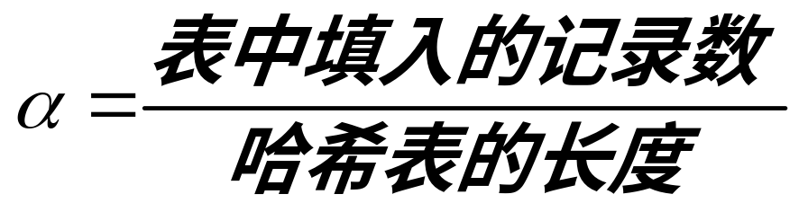
四、哈希表的查找及分析
明确：散列函数没有“万能”通式（杂凑法），要根据元素集合的特性而分别构造。
算法：见教材P259
讨论：哈希查找的速度是否为真正的O（1）？
不是。由于冲突的产生，使得哈希表的查找过程仍然要进行比较，仍然要以平均查找长度ASL来衡量。
一般地，ASL依赖于哈希表的装填因子α,它标志着哈希表的装满程度。
0≤α≤1
α 越大，表中记录数越多，说明表装得越满，发生冲突的可能性就越大，查找时比较次数就越多。

Slide 127
9.3.4 哈希表的查找及其分析(1)
查找过程
给定k值
计算H(k)
Y
此地址为空
查找失败
N
Y
关键字==k
查找成功
N
按处理冲突
方法计算Hi

Slide 128
9.3.4 哈希表的查找及其分析(2)
查找算法
  Status SearchHash (HashTable H, KeyType K, int &p, int &c)
  {// 在开放定址哈希表H中查找关键码为K的记录
  p = Hash(K); // 求得哈希地址
  while ( H.elem[p].key != NULLKEY && !EQ(K, H.elem[p].key)）
  collision(p, ++c); // 求得下一探查地址 p
  if (EQ(K, H.elem[p].key)) return SUCCESS;
  // 查找成功，返回待查数据元素位置 p
  else return UNSUCCESS; // 查找不成功
  } // SearchHash

Slide 129
哈希查找分析
哈希查找过程仍是一个给定值与关键字进行比较的过程。
评价哈希查找效率仍要用ASL，与哈希函数处理冲突的方法相同。
例：已知一组关键字(19,14,23,1,68,20,84,27,55,11,10,79)，
哈希函数为：H(key)=key MOD 13, 哈希表长为m=16，设每个记录的查找概率相等。

Slide 130
(19,14,23,1,68,20,84,27,55,11,10,79)，
用线性探测再散列处理冲突
即H_{i}=(H(key)+d_{i}) MOD m
0 1 2 3 4 5 6 7 8 9 10 11 12 13 14 15
14
1
68
27
55
19
20
84
79
23
11
10
H(19)=6
H(11)=11
H(14)=1
H(10)=10 冲突，H1=(10+1)MOD16=11
冲突，H2=(10+2)MOD16=12
H(23)=10
H(1)=1 冲突，H1=(1+1) MOD16=2
H(79)=1 冲突，H1=(1+1)MOD16=2
冲突，H2=(1+2)MOD16=3
冲突，H3=(1+3)MOD16=4
冲突，H4=(1+4)MOD16=5
冲突，H5=(1+5)MOD16=6
冲突，H6=(1+6)MOD16=7
冲突，H7=(1+7)MOD16=8
冲突，H8=(1+8)MOD16=9
H(68)=3
H(20)=7
H(84)=6 冲突，H1=(6+1)MOD16=7
冲突，H2=(6+2)MOD16=8
H(27)=1 冲突，H1=(1+1)MOD16=2
冲突，H2=(1+2)MOD16=3
冲突，H3=(1+3)MOD16=4
H(55)=3 冲突，H1=(3+1)MOD16=4
冲突，H2=(3+2)MOD16=5
ASL=(1*6+2+3*3+4+9)/12=2.5

Slide 131
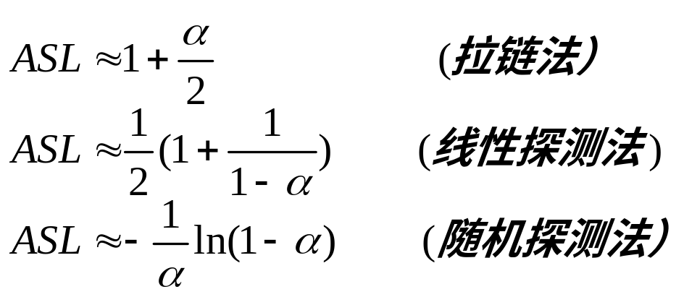
讨论：
1） 散列存储的查找效率到底是多少？
答：ASL与装填因子α有关！既不是严格的O(1)，也不是O(n)
应尽量选择一个合适的α，以降低ASL的长度
2）“冲突”是不是特别讨厌？
答：不一定！正因为有冲突，使得文件加密后无法破译！（单向散列函数不可逆，常用于数字签名和间接加密）。
利用了哈希表性质：源文件稍稍改动，会导致哈希表变动很大。
典型应用：md5散列算法

Slide 132
Hash函数与数字签名（数字手印）
HASH函数，又称杂凑函数，是在信息安全领域有广泛和重要应用的密码算法，它有一种类似于指纹的应用。
在网络安全协议中，杂凑函数用来处理电子签名，将冗长的签名文件压缩为一段独特的数字信息，像指纹鉴别身份一样保证原来数字签名文件的合法性和安全性。
SHA-1和MD5都是目前最常用的杂凑函数。经过这些算法的处理，原始信息即使只更动一个字母，对应的压缩信息也会变为截然不同的“指纹”，这就保证了经过处理信息的唯一性。为电子商务等提供了数字认证的可能性。

Slide 133
md5散列算法——信息-摘要算法（1991年）
message-digest algorithm）——用于加解密和数字签名
md5的典型应用是对一段信息（message）产生一个128位的信息摘要（message-digest），以防止被篡改。
md5以512位分组来处理输入的信息，且每一分组又被划分为16个32位子分组，经过了一系列的处理后，算法的输出由四个32位(链接变量参数 )分组组成，将这四个32位分组级联后将生成一个128位散列值。
例1：在unix系统下，有很多软件在下载的时候都有一个文件名相 同、文件扩展名为.md5的文件，在这个文件中通常只有一行文本，大致结构如：
md5 (file) = 0ca175b9c0f726a831d895e269332461
这就是file文件的数字签名。

Slide 134
例2： md5用于BBS登录时的身份认证
在BBS服务器上，用户的密码都是以md5（或其它类似的算法）经加密后存储在文件系统中。
当用户登录的时候，系统把用户输入的密码计算成md5值，然后再去和预存在服务器中的md5值进行比较，进而确定输入的密码是否正确。
优点：系统在不知用户密码明码的情况下就可以确定用户登录系统的合法性。这不但可以避免用户的密码被具有系统管理员权限的用户知道，而且还在一定程度上增加了密码被破解的难度。
例3：单纯的数据校验
下载光盘镜像文件时 一般会有一个MD5文件记录校验和 ，以防止下载600MB的文件出现错误导致软件无法安装，这在Linux/FreeBSD等通过网络发布的光盘安装系统中常用。

Slide 135
现在使用的重要计算机安全协议，如SSL，PGP都用杂凑函数来进行签名。
但是，如果有人一旦找到两个文件可以产生相同的压缩值，就可以伪造签名，给网络安全领域带来巨大隐患。
安全的杂凑函数在设计时必须满足两个要求：
其一，不可能找到两个不同的输入却得到相同的输出值，即应该是“抗碰撞”的。
其二，已知输出结果，但不可能反推出输入信息，即不可从结果推导出它的初始状态。
MD5就是这样一个在国内外有着广泛的应用的杂凑函数算法，它曾一度被认为是非常安全的。
然而，2006年9月，国内外媒体爆出一条重要新闻:
MD5算法已被破解！

Slide 136
2006年8月17日，在美国加州召开的国际密码学会议上，我国山东大学的王小云教授做了破译MD5、HAVAL-128、 MD4和RIPEMD算法的报告。王小云教授发现，可以很快的找到MD5的“碰撞”，就是两个文件可以产生相同的“指纹”。
她的研究成果作为密码学领域的重大发现，宣告了固若金汤的世界通行密码标准MD５的堡垒轰然倒塌，引发了密码学界的轩然大波。
会议总结报告这样写道：
“我们该怎么办？MD5被重创了；它即将从应用中淘汰。SHA-1仍然活着，但也见到了它的末日。现在就得开始更换SHA-1了。”
风险和机遇并存
研究计算机信息安全大有可为！

Slide 137
本章小结
重点：各种查找法的基本思想和算法实现
主要算法：
静态查找法——顺序查找、折半查找、分块查找
动态查找法——二叉排序树查找
散列表查找——解决冲突：开地址和链地址法
难点：二叉排序树的删除算法

